Slide 1
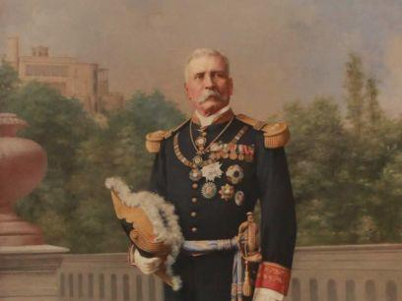
Liberální caudillos I
Porfirio Díaz
Alan Knight anout Mexico 1910: „less a nation than a geographic expression, a mosaic of regions and communities, introverted and jealous, ethnically and physically fragmented, and lacking common national sentiments.”

Slide 2
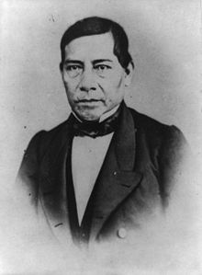
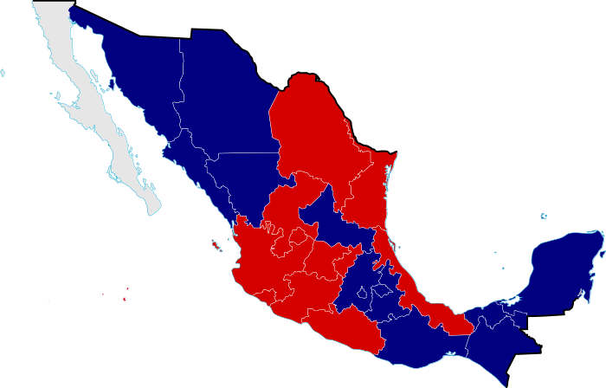
Liberálové na vzestupu
Plán z Ayutly 1855 – exil Santa Anny
Juan Álvarez z Guerrero - regionalismus, liberalismus, federalismus a velení indiánských vojáků
Benito Juárez – Juárezův zákon a Lerdo de Tejada
Álvareze nahradil Ignacio Comonfort
Nová ústava 1857 – liberální
Comonfort příliš umírněný, znepřátelil si všechny
Válka Reformy 1857-1860

Slide 3
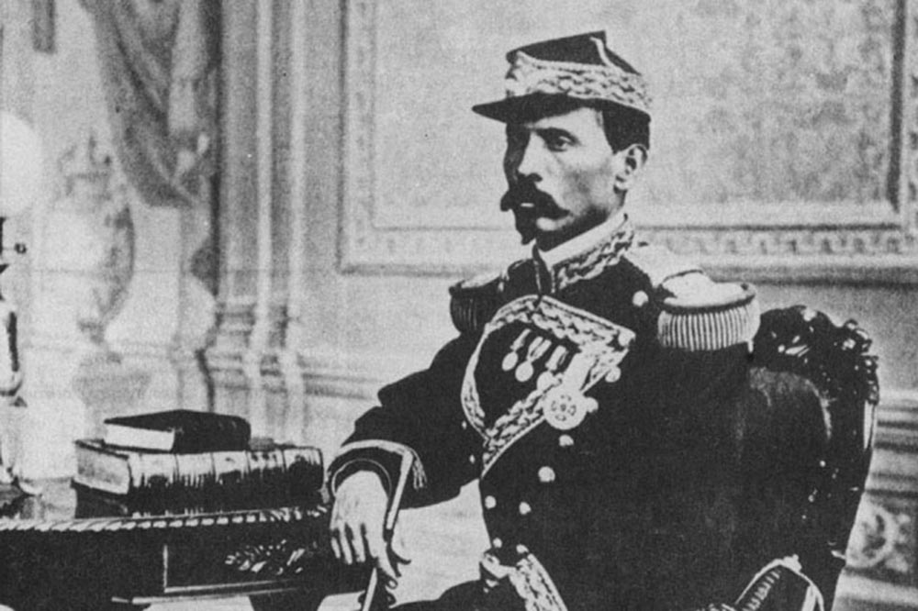
Porfiriát
Don Porfirio Díaz 1830-1915 z Oaxacy
Caudillo liberal společně s Benito Juárezem
Francouzská intervence a volby 1867 – populární, ale ne dost
1871 – volby a pak válka proti Juárezovi, poražen, ale J. zemřel a vicepresident Lerdo de Tejada mu udělil milost a ve volbách ho porazil, pak zase vede revoluci – 1876, je poražen, ale 1877 už mu to vyjde.
Pax Porfiriana

Slide 4
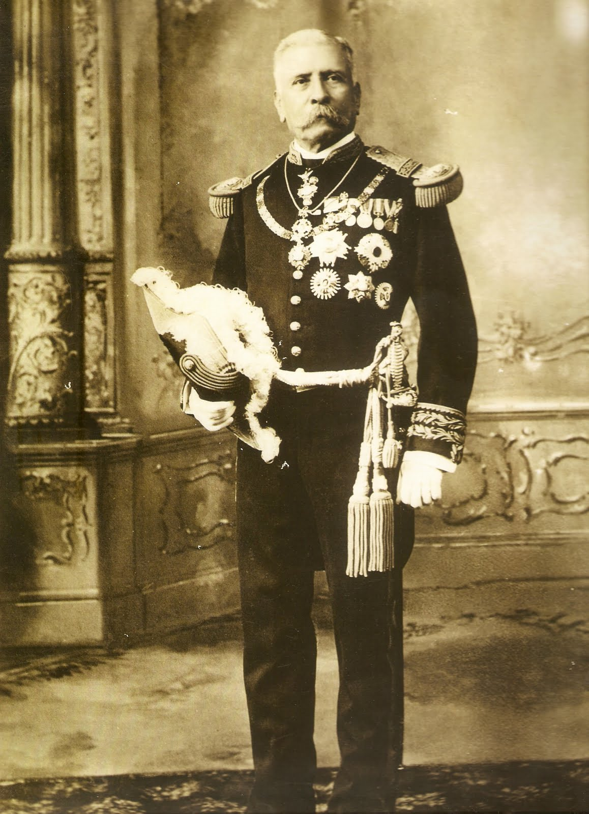
Politická agenda porfiriátu 1877-1911
No reelección – žádné znovuzvolení – jeden prezidentský mandát – Manuel González 1880-1884
Změny ústavy – 1878 zakázal RE, pak mohl mít jedno znovuzvolení (1887), pak aby jich mohl mít kolik chce (1900) a nakonec 6letý termín od 1904 a vicepresident Ramón Corral
Pragmatický přístup k řešení problémů – církev
Pocházel z Mixtéků, takže chápal místní potřeby, 1881 si vzal Carmen Romero, která z něj udělal gentlemana
Decentralizace a centralizace Mexika – guvernéři jsou kamarádi – band of military brothers - 300 šéfů distriktů – Jefes Políticos
Rozhození guvernérů do jiných států, aby neměli vazby na místní pletichy
Chleba armádě, byrokratům, cizincům i církvi a mexickému lidu palicí

Slide 5
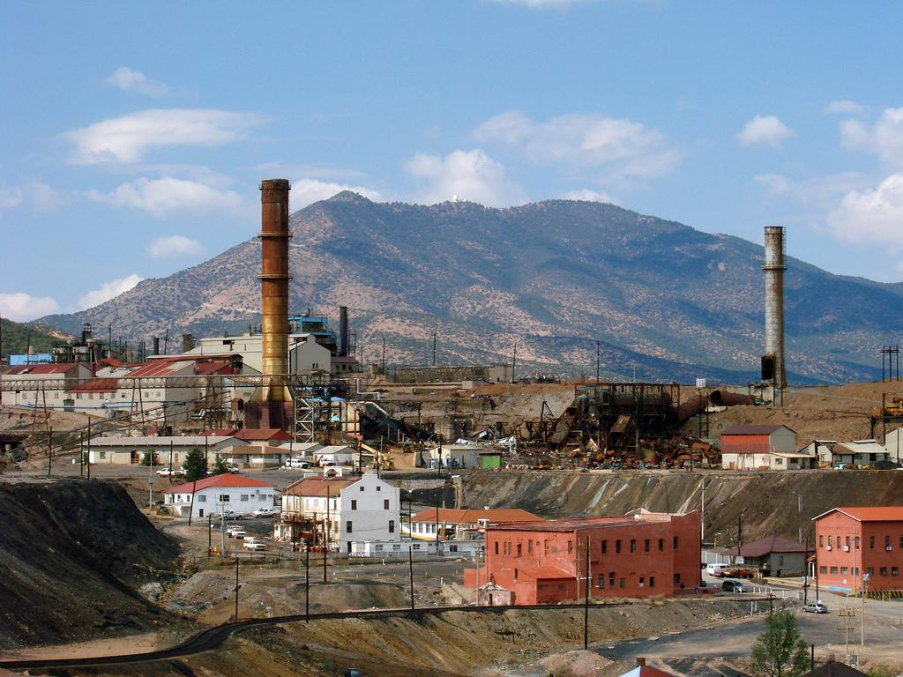
Pomalá koroze systému
Ideologie pozitivismu - Gabino Barrera – praotec
Paz – órden – progreso
Církev – Partido Liberal Mexicano
1904 – revoluce PLM neúspěšná
1906 – dělníci stávkují v měděném dole v Cananea, Sonora, největší město státu, William Greene majitel, polovina zaměstnanců cizinci berou větší platy a na vyšší pozice nepouštějí místní, ze stávky revoluce a povoláni z Arizony američtí dobrovolníci, ovšem situaci už pacifikovalo 2000 rurales – ti dali dělníkům neodolatelnou nabídku – buď se vrátíte do práce nebo jdete do armády bojovat proti Yaquis
James Creelman – 1908 potvrdil, že kandidovat nebude, ale problém s nástupcem
Volby byly pravděpodobně čisté až na ty z roku 1910

Slide 6
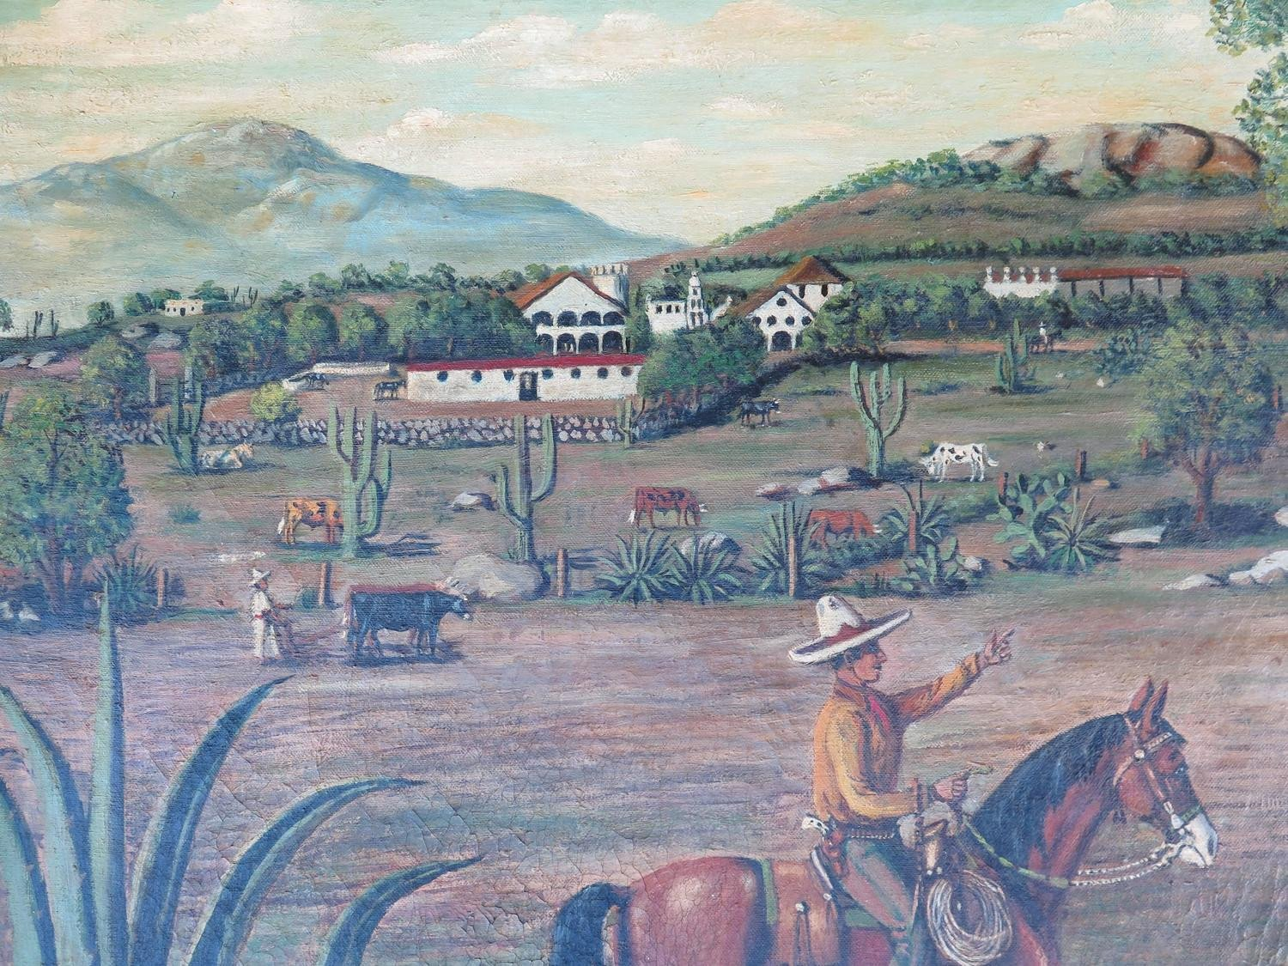
Restrukturalizace Ekonomiky
Společnost i po Maximiliánovi zůstala tradiční jako předtím – zemědělci, horníci a málo řemeslníků
Doufali využít církevní majetek, ale ten byl na tom stejně mizerně jako zbytek země
Bez železnic, až Lerdo Tejada otevřel dráhu Veracruz-DF
Jak zajistit rozvoj: 3 věci – export surovin, import migrantů, zahraniční kapitál

Slide 7
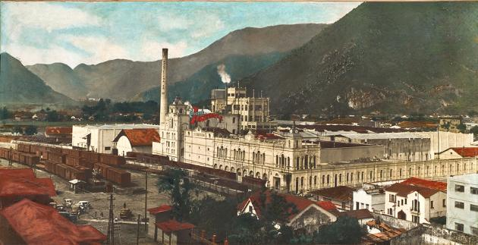
Ekonomická agenda porfiriátu
Don Porfirio postavil…
Agro-export – latifundisté 2% vlastnila 90 % půdy, fysiokratismus – Vyvlastňování půdy soudy a jejich předání oligarchům
Tlak na vyšší platy byl saturován populačním růstem a záborem pozemků, což místí poslalo na trh práce
Nerostné bohatství
Modernizace a industrializace – slévárny a sklárny v Monterrey, Puebla – textilky, úpadek řemeslníků
Zlepšení finanční kondice – Limantour
Vlaky, stabilita a kapitál (Banamex 1884) – hlavní důvody úspěchu
Krize 1907-1908 – neúroda, zpomalení USA, Oslavy 100 let nezávislosti stály stejně jako roční rozpočet školství

Slide 9
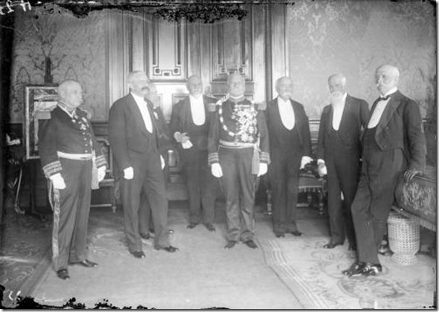
Společenské poměry
Científicos u moci – Ignacio Mariscal, José Yves Limantour, Bernardo Reyes a další
Modernizace měst, bandité vymýceni – policie rurales
Vláda oligarchů, kteří kontrolují lokální politiku a zdroje
Na haciendách námezdní síla – otroci
Díaz měl zájem o Evropskou migraci, ale špatné podmínky – po kapkách (en gotas)
Přesto zatažení určitých levicových idejí – anarchismus (agrarismus) a socialismus
Sociální darwinismus proti Indiánům

Slide 10
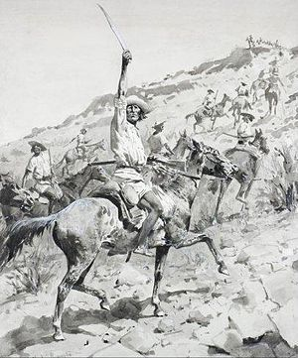
Společenské třídy
Růst populace – (7,5)8,3 na 15 milionů
Elity – 1-2% - bohatší než kdy předtím, vládní zakázky, daňové úlevy, příhodná rozhodnutí soudu, chudý-bohatý, Luis Terrazas a Enrique Creel – mexican dream
Střední třída – doktoři, právníci, inženýři, chůvy, rancheros, politici, novináři, důstojníci a úředníci – jejich počet stoupl o900 procent za Díaze, mohli by působit potíže, proto je zaměstnal u sebe – intelektuálové psali proslovy a vyjádření (PR), rozšíření diplomatického sboru
Dělníci – nízké platy (dostatek dalších), pracovní podmínky – 16 hodin, despotický mistr a bezpečnost, dělnické aglomerace – místa smrti a nemocí, rostoucí ideologie, ale stávek moc nebylo, 5 % populace
Zemědělci – peones acasillados a jornaleros, haciendy jsou nyní důležitější než vesnice
Původní obyvatelé – přišli o ochranu – Juárez, Apačové, Komančové a Yaqui, Díaz trochu zmírnil, ale přesto nepřímo dochází k asimilaci

Slide 11
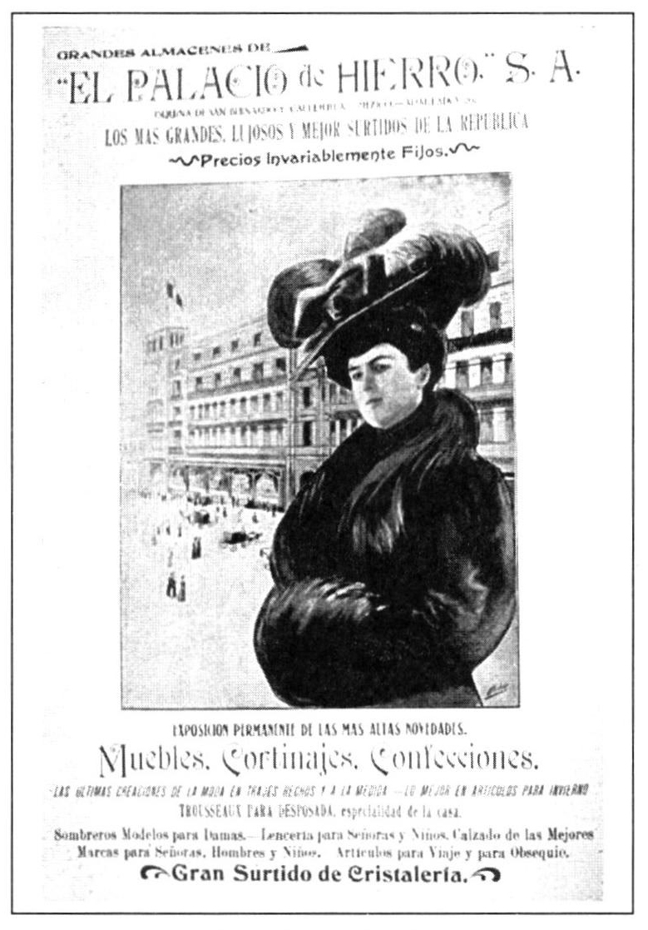
Zahraniční vztahy
Náprava pošramocených vztahů s Evropou – obnovení vztahů s Francií, Španělskem, Velkou Británií, Belgií a nakonec i Rakousko-Uherskem – 1901
Vymezení vůči USA
Pobre México, tan lejos de Dios y tan cerca de los Estados Unidos
Ekonomické zájmy diktovaly zahraniční politiku
Standart Oil, Anaconda, Águila

Slide 12
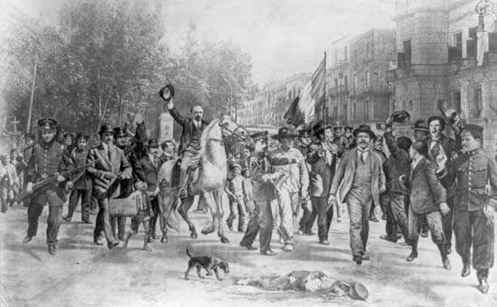
Revoluce začíná
Ricardo Florés Magón – Partido Liberal Mexicano 1900 - Regeneración
Apoštol revoluce Francisco Ignacio (Inocencio) Madero – bohatá rodina, vzdělání v Paříži a v USA
1909 – založil stranu Partido Nacional Antirreeleccionista
1910 – účastní se voleb, ale zavřený a utekl
Vyhlásil Plán ze San Luis - Sufragio Efectivo. No Reelección
Revoluce – režim padl rychle

Slide 13
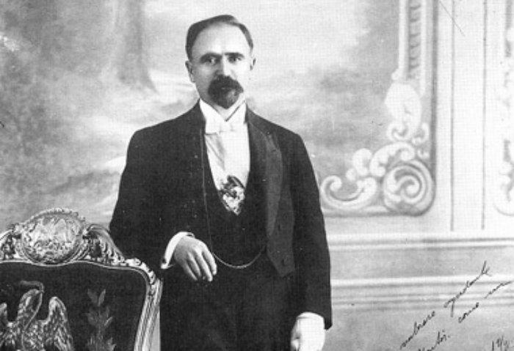
Maderova vláda 1911-1913
Několik různých uskupení, která po Díazově pádu spolu soupeří
Francisco Pancho Villa – Chihuahua – zájmy průmyslníků a finačních kruhů ze severu
Emiliano Zapata – Puebla, Morelos, Chiapas – chudí rolníci, indiáni
Venustiano Carranza – Coahuila – podobně jako Villa, konzervativní, politik
Madero zklamal – myslel si, že pouhá politická změna postačí - nechal Díazovy lidi u moci a dosadil k nim příbuzné – snažil se nevyhrotit situaci
Decena Trágica 1913 – Madero zastřelen, Victoriano Huerta – velitel z dob Díaze usurpoval moc

